Slide 1

Проведение
Всероссийских проверочных работ в 2025 году
Бюджетное учреждение Чувашской Республики
«Чувашский республиканский центр новых образовательных технологий»
Министерства образования Чувашской Республики
03.04.2025
14.00

Slide 2
Постановление Правительства РФ от 30 апреля 2024 г. № 556
«Об утверждении перечня мероприятий по оценке качества образования и
Правил проведения мероприятий по оценке качества образования»
(вступил в силу 1 сентября 2024 г.)
Перечень мероприятий по оценке качества образования, проводимых Рособрнадзором в рамках мониторинга системы образования:
1. Национальные сопоставительные исследования качества общего образования
2. Всероссийские проверочные работы в ОО, осуществляющих образовательную деятельность по основным общеобразовательным программам
3. Всероссийские проверочные работы в ОО, осуществляющих образовательную деятельность по образовательным программам СПО
4. Международные сопоставительные исследования качества общего образования

Slide 3
Правила проведения мероприятий по оценке качества образования, утверждены постановлением Правительства РФ от 30 апреля 2024 г. № 556 (вступил в силу с 1 сентября 2024 года)
Обучающиеся в течение одного учебного года принимают участие
не более чем в одном исследовании —
всероссийских проверочных работах,
национальных исследованиях
или международных исследованиях

Slide 4
нИКО - 2024
Национальные сопоставительные исследования качества общего образования
в части оценки воспитательного потенциала в 8 и 10 классах
Период проведения: 15.10.2024 - 31.10.2024
Участники:
8 образовательных организаций Чувашской Республики, вошедших в федеральную выборку
172 обучающихся 8 и 10 классов
151 родителей (законных представителей)
87 педагогических работников
8 представителей администрации ОО
В ОО, вошедших федеральную выборку, 8 и 10 параллели не принимают участие в ВПР-2025 (материалы для проведения проверочных работ в данных параллелях не будут опубликованы в личном кабинете ОО в ГИС ФИСОКО).

Slide 5
Всероссийские проверочные работы 2024
Год | Количество
 | ОО | обуч-ся 4-8 кл. | обуч-ся 11 кл.
2023 | 378 | 69561 | более 3 тыс.
2024 | 368 | 75729 | более 4 тыс.
2 школы, вошедшие в федеральную выборку, участвовали в ВПР с контролем объективности результатов по русскому языку и математике в 4-6 классах;
В федеральный список образовательных организаций с необъективными результатами ВПР вошли 11 школ Чувашской Республики, что составляет 3,0% от общего числа ОО - участников ВПР.

Slide 6
ОО с признаками необъективности ВПР
Статистика по региону
Год | ОО с признаками необъективности ВПР
 | кол-во ОО | в % от общего числа ОО
2020 | 18 | 4,7%
2021 | 26 | 6,6%
2022 | 23 | 6,0%
2023 | 29 | 7,7%
2024 | 11 | 3,0%

Slide 7
Процедуры и «маркеры» необъективности ВПР
Список ОО с признаками необъективных результатов ВПР определялся на основе следующих процедур:
ВПР по математике за 4 класс
ВПР по математике за 5 класс
ВПР по русскому языку за 4 класс
ВПР по русскому языку за 5 класс
По каждой процедуре учитывались два «маркера» необъективности:
«завышенные значения
среднего балла»
«несоответствие результатов ВПР
и школьных отметок»
Для включения в список ОО должна была получить хотя бы по одному критерию в одной или более процедур «маркер» необъективности

Slide 8
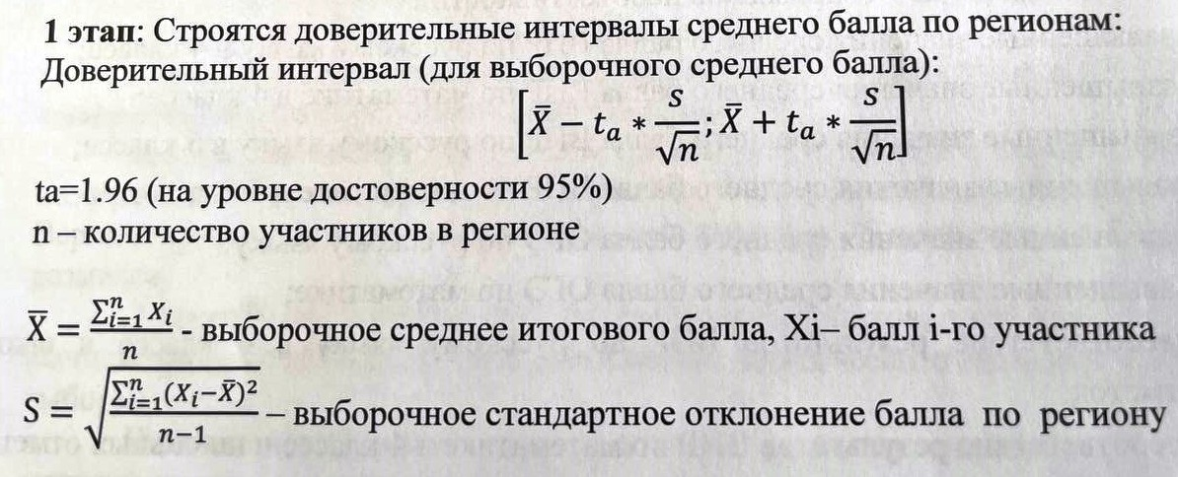
Завышенные значения среднего балла по каждой процедуре
(ВПР по русскому языку и математике в 4 и 5 классах)

Slide 9
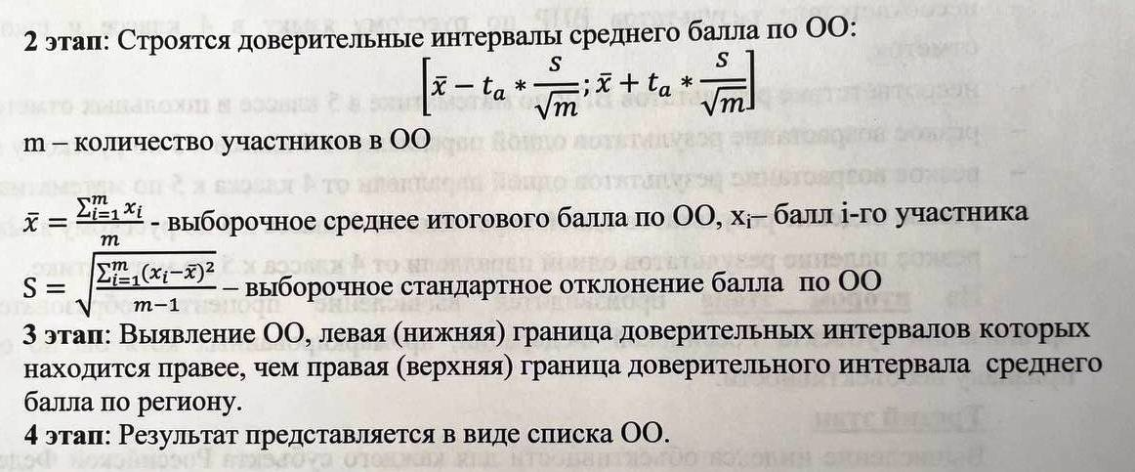
Завышенные значения среднего балла по каждой процедуре
(ВПР по русскому языку и математике в 4 и 5 классах)

Slide 10
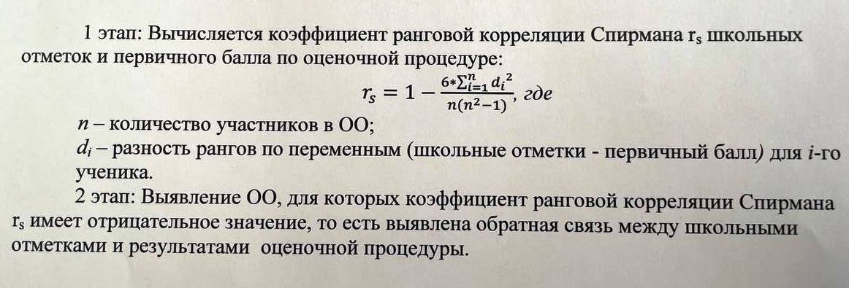
Несоответствие результатов оценочной процедуры и школьных отметок по каждой оценочной процедуре
(ВПР по русскому языку и математике в 4 и 5 классах)

Slide 11
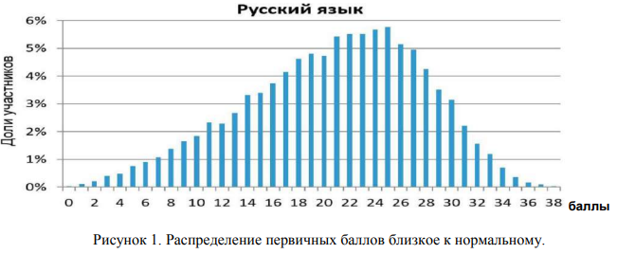
Распределение первичных баллов участников ВПР

Slide 12
Распределение первичных баллов участников ВПР по русскому языку в 4 кл. в МБОУ…
Количество участников - 205
Граница между оценками «4» и «5»
Граница между
оценками «3» и «4»
Граница между
оценками «2» и «3»
баллы

Slide 13
Распределение первичных баллов участников ВПР по математике в 4 кл. в МБОУ…
Количество участников - 69
Граница между
оценками «4» и «5»
Доли участников, в %
Граница между
оценками «3» и «4»
Граница между
оценками «2» и «3»
баллы

Slide 14

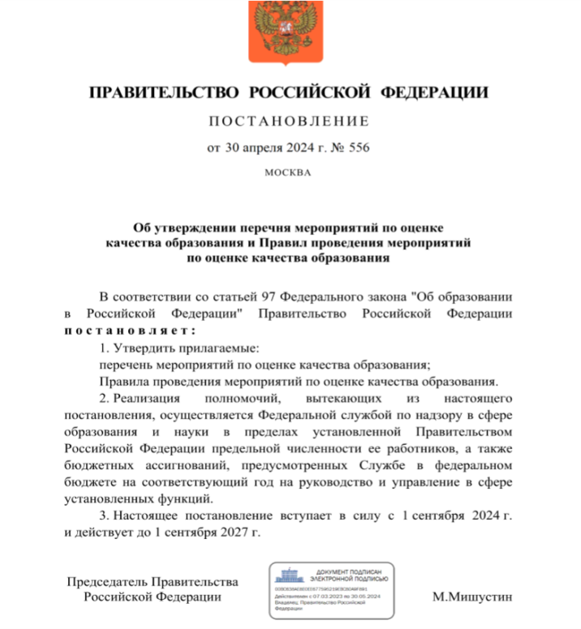
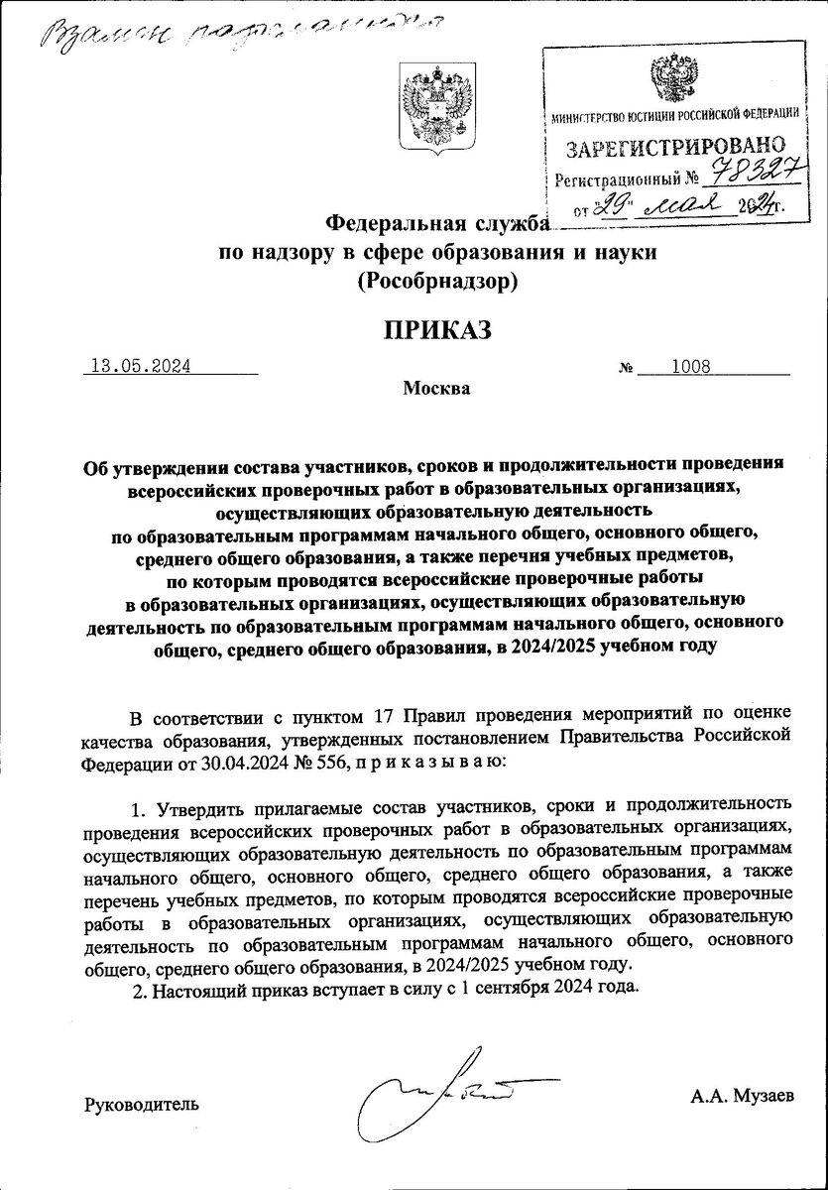
Всероссийские проверочные работы 2025
Цель: осуществление мониторинга уровня и качества подготовки обучающихся в соответствии с федеральными государственными образовательными стандартами и федеральными основными общеобразовательными программами
Основания для проведения:
Постановление Правительства Российской Федерации от 30 апреля 2024 года № 556 «Об утверждении перечня мероприятий по оценке качества образования и Правил проведения мероприятий по оценке качества образования»
Приказ Федеральной службы по надзору в сфере образования и науки от 13 мая 2024 года № 1008
(зарегистрирован Минюстом России от 29.05.2024 № 78327)

Slide 15
Всероссийские проверочные работы 2025
Основания для проведения:
Постановление Правительства Российской Федерации от 30 апреля 2024 года № 556 «Об утверждении перечня мероприятий по оценке качества образования и Правил проведения мероприятий по оценке качества образования»;
Приказ Федеральной службы по надзору в сфере образования
и науки от 13 мая 2024 года № 1008 «Об утверждении состава участников, сроков и продолжительности проведения всероссийских проверочных работ в образовательных организациях, осуществляющих образовательную деятельность по образовательным программам начального общего, основного общего, среднего общего образования, а также перечня учебных предметов, по которым проводятся всероссийские проверочные работы в образовательных организациях, осуществляющих образовательную деятельность по образовательным программам начального общего, основного общего, среднего общего образования, в 2024/2025 учебном году»;
Приказ Министерства образования Чувашской Республики от 18.09.2024 №1181 «О проведении всероссийских проверочных работ в образовательных организациях Чувашской Республики, осуществляющих образовательную деятельность по образовательным программам начального общего, основного общего, среднего общего образования в 2024/2025 учебном году».

Slide 16
участники впр
(в соответствии с Правилами проведения мероприятий по оценке качества образования, утвержденными постановлением Правительства Российской Федерации от 30.04.2024 №556)
Обучающиеся образовательных организаций, реализующих программы общего образования, за исключением обучающихся 1-3, 9 и 11 классов и обучающихся:
специальных учебно-воспитательных учреждений закрытого типа и учреждений, исполняющих наказание в виде лишения свободы;
федеральных государственных организаций, осуществляющих образовательную деятельность, находящихся в ведении федеральных государственных органов, указанных в части 1 статьи 81 Федерального закона «Об образовании в Российской Федерации»
образовательных организаций, расположенных на территории Военного инновационного технополиса «Эра» Министерства обороны Российской Федерации
Обучающиеся с ОВЗ принимают участие в мероприятиях по решению ОО и с согласия родителей с учетом состояния здоровья

Slide 17
Всероссийские проверочные работы 2025
Особенности порядка проведения:
Обучающиеся в течение одного года принимают участие не более чем в одном мероприятии по оценке качества образования (МОКО)
ОО включает МОКО в расписание учебных занятий
ОО могут использовать МОКО в качестве мероприятий текущего контроля успеваемости и промежуточной аттестации обучающихся
Для образовательных организаций недопустимо:
Выходить за рамки учебных занятий (проводить ВПР после уроков, проводить в каникулярное время);
Приобретать бумагу, картриджи для печати ВПР за счет родителей и учителей;
Передавать варианты ВПР учителям, обучающимся и иным лицам для ознакомления и предварительного прорешивания;
Нарушать объективность при проведении и оценивании работ обучающихся (дописывать, исправлять ответы, вносить в форму сбора недостоверные баллы);
Заставлять родителей приобретать сборники по подготовке к ВПР;
Оценивать обучающихся по результатам ВПР, если это не закреплено локальными нормативными актами ОО

Slide 18
перечень учебных предметов
Параллель | Обязательные предметы | Предметы на основе случайного выбора
 |  | Группа предметов №1 | Группа предметов №2
4 класс (ВПР по 3 предметам) | Русский язык Математика | Один из предметов: окружающий мир, литературное чтение, иностранный (английский, немецкий, французский) язык
5 класс (ВПР по 4 предметам) | Русский язык Математика | Один из предметов: история, литература, иностранный (английский, немецкий, французский) язык | Один из предметов: география, биология
6 класс (ВПР по 4 предметам) | Русский язык Математика | Один из предметов: история, обществознание, литература, иностранный (английский, немецкий, французский) язык | Один из предметов: география, биология
7 класс (ВПР по 4 предметам) | Русский язык Математика базовая или с углубленным изучением предмета | Один из предметов: история, обществознание, литература, иностранный (английский, немецкий, французский) язык | Один из предметов: география, биология, физика (базовая), физика (с углубленным изучением предмета), информатика
8 класс (ВПР по 4 предметам) | Русский язык Математика базовая или с углубленным изучением предмета | Один из предметов: история, обществознание, литература, иностранный (английский, немецкий, французский) язык | Один из предметов: география, биология, химия, физика (базовая), (физика с углубленным изучением предмета), информатика
10 класс (ВПР по 4 предметам) | Русский язык Математика |  | Два из предметов: история, обществознание, география, физика, химия, литература, иностранный (английский, немецкий, французский) язык

Slide 19
вПР по предметам на основе случайного выбора
Для проведения ВПР по предметам на основе случайного выбора предметы распределяются по группам:
«Группа №1» – проверочные работы, состоящие из одной части – один урок, не более чем 45 минут;
«Группа №2» – проверочные работы, состоящие из двух частей – два урока, не более чем 45 минут каждый
ВПР, состоящие из двух частей
Задания первой и второй части могут выполняться в один день с перерывом не менее 10 минут или в разные дни
Результаты работ участников, выполнивших только одну часть (первую или вторую), не учитываются при обработке и не предоставляются в разделе «Аналитика»
При выполнении проверочных работ с использованием компьютера, реквизиты доступа участников выдаются на обе части

Slide 20
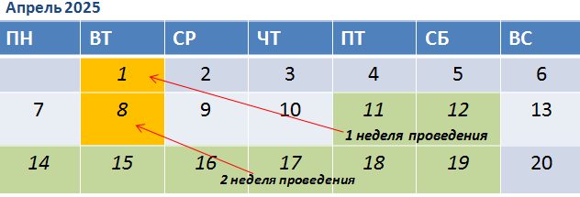
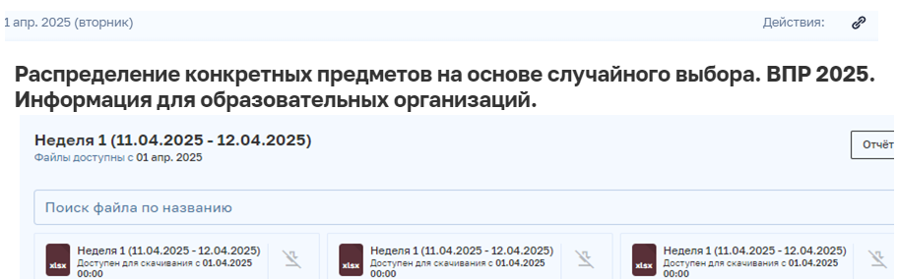
Распределение предметов на основе случайного выбора
Распределение конкретных предметов на основе случайного выбора по конкретным классам осуществляется федеральным организатором
Информация о распределении конкретных предметов на основе случайного выбора по конкретным классам предоставляется ОО один раз в неделю (во вторник) на каждый день проведения следующей недели в ЛК ГИС ФИС ОКО в соответствии с расписанием, полученным от ОО
(информация о распределении предметов на первую неделю проведения ВПР опубликована в ЛК ГИС ФИС ОКО - публикация от 1 апреля 2025 г.)

Slide 21
Проведение вПР в 4-8 и 10 классах
Доступ к скачиванию материалов проверочных работ в ЛК ГИС ФИС ОКО открывается не позднее 09:00 по местному времени за два рабочих дня до даты проведения работы
Архивы с материалами проверочных работ будут доступны в течение трех рабочих дней после дня проведения
Ответственный организатор ОО скачивает архивы с материалами ВПР в ЛК ГИС ФИС ОКО в период доступа и хранит в течение времени, установленного ОО самостоятельно
Предоставление федеральным организатором материалов ВПР по истечении периода проведения ВПР не предусмотрено

Slide 22
СРОКИ ПРОВЕДЕНИЯ И ВРЕМЯ ВЫПОЛНЕНИЯ ВПР В 4 - 8 И 10 КЛАССАХ
В 4 – 8 классах и 10 классах
На бумажном носителе в 4 – 8 классах и 10 классах по предметам на основе случайного выбора | 11.04.2025 – 16.05.2025
В 5 – 8 классах с использованием компьютера | 11.04.2025 – 24.04.2025
Резервный день для выполнения работ с использованием компьютера в 5 – 8 классах | 25.04.2025
На выполнение ВПР отводится один урок (продолжительностью не более 45 минут) или два урока (не более 45 минут каждый)

Slide 23
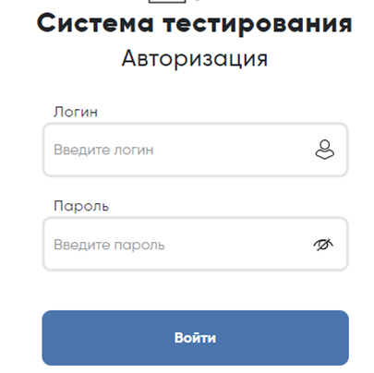
Проведение вПР с использованием компьютера
Образовательной организации предоставляется возможность выбора формата проведения проверочной работы с использованием компьютера (в системе тестирования):
В 6,7,8 классах по предметам «История», «Биология», «География», «Обществознание»
В 5 классах по предметам «История», «Биология»
Решение о проведении ВПР с использованием компьютера ОО принимает самостоятельно с учетом технических возможностей
Выбор работы с использованием компьютера по учебному предмету не гарантирует распределение данной ОО именно этого учебного предмета
В ОО с большим количеством участников возможно проведение ВПР с использованием компьютера в несколько сессий в рамках выбранной даты или в течение нескольких дней (не более пяти дней) в рамках периода проведения ВПР с использованием компьютера, установленного планом-графиком проведения ВПР
Эксперты для проверки заданий получат доступ к системе удаленной проверки заданий «Эксперт»

Slide 24
Получение результатов
Получение результатов в ГИС ФИС ОКО разделе «Аналитика» – с 16.06.2026
Хранение работ участников рекомендуется обеспечить до окончания ВПР (до получения результатов)
Результаты ВПР могут быть использованы ОО для совершенствования преподавания учебных предметов на основе аналитических выводов о качестве образования

Slide 25

Биология. вПР 2025
Содержание проверочной работы определяется на основе требований федерального государственного образовательного стандарта основного общего образования (ФГОС ООО) и федеральной образовательной программы основного общего образования (ФОП ООО)
Задания ВПР по биологии составлены по линейной программе:
5 класс – введение в биологию
6 класс – растения
7 класс – растения
8 класс – животные

Slide 26
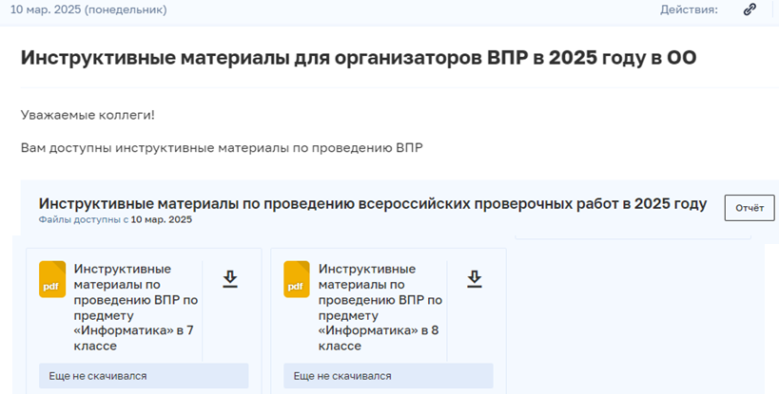
информатика. вПР 2025
Работа состоит из двух частей:
1 часть
выполняется на бумажном носителе
(отводится один урок
не более 45 минут)
2 часть
выполняется на компьютере
(отводится один урок
не более 45 минут)
7 класс – задания №13, №14, №15
8 класс – задания №11, №12
Инструктивные материалы по проведению ВПР по предмету «Информатика» опубликованы в ЛК ГИС ФИС ОКО в публикации от 10 марта 2025 г. «Инструктивные материалы для организации ВПР в 2025 г. в ОО»

Slide 27
информатика. вПР 2025
Технические требования к компьютерам
Компонент | Конфигурация
Операционная система | Под управлением операционной системы семейства Windows или Linux для платформ x86, x64.
Центральный процессор | Минимальная конфигурация: одноядерный, минимальная частота 3,0 ГГц, Рекомендуемая конфигурация: двухъядерный, минимальная частота 2 ГГц
Оперативная память | Минимальный объем: от 2 ГБ, Рекомендуемый объем: от 4 ГБ
Свободное дисковое пространство | От 10 ГБ
Прочее оборудование | Манипулятор «мышь». Клавиатура. Видеокарта и монитор: разрешение не менее 1024 по горизонтали, не менее 768 по вертикали
Программное обеспечение | 7 класс: -ПО для работы с презентациями; -Текстовый редактор; -ПО для работы с электронными таблицами; -Программа архивации файлов | 8 класс: -Среда программирования «КуМир – Стандарт» версии 2.1.0 (rc10 или rc11); -Текстовый редактор

Slide 28
информатика. вПР 2025
Технический специалист ОО на этапе подготовки к ВПР:
Проверят соответствие компьютеров техническим требованиям, наличие необходимого программного обеспечения на всех компьютерах, задействованных при проведении проверочной работы;
Перед началом ВПР блокирует на физическом уровне выход в Интернет;
Освобождает рабочий стол компьютера от программ и ярлыков, которые не используются в данной работе
Порядок действий технического специалиста ОО подробно описан в инструктивных материалах по проведению ВПР по предмету «Информатика»

Slide 29
Анонсы ВПР - 2025
Раздел Паспорт в ЛК ОО ГИС ФИС ОКО:
Сведения об ОО:
Данные хранятся в ФИС ОКО
Данные поддерживаются ОО в актуальном состоянии
Отсутствует необходимость подготовки и передачи контекстных данных об ОО для проведения ВПР
Механизм загрузки результатов ВПР:
Программа Адаптер:
Загрузка результатов ВПР с выделенного рабочего места ответственного организатора ОО
Удобный пользовательский интерфейс
Расширенный формат представления результатов
(ЛК ОО ФИС ОКО: раздел «Техническая поддержка», публикация «Программа для передачи результатов ВПР»)
Персонифицированная аналитика
для ОО:
Предметные рекомендации
Анализ достижений планируемых результатов
Рекомендации по повышению объективности

Slide 30
ВПР - 2025
На официальном сайте ФГБУ «ФИОКО»
в разделе «Навигатор ОКО» – «Навигатор ВПР в ОО»
(https://fioco.ru/nav-vpr-oo) размещены:
нормативные документы ВПР
методические материалы по проведению ВПР
образцы и описания проверочных работ для проведения ВПР в 2025 году
перечень учебных изданий по тематике ВПР, прошедших экспертизу и получивших положительную экспертную оценку ФГБУ «ФИОКО»

Slide 31



Официальный сайт https://gia21.rchuv.ru/ тел. 57-21-60, 57-21-66 е-mail: monitoring21@mail.ru , reg21vpr@mail.ru
Официальные страницы в социальных сетях:
БУ «Республиканский центр новых образовательных технологий»
Минобразования Чувашии

